Slide 1


Речник
Алгоритъм – поредица от стъпки
Код – Алгоритъм, записан в текстов файл на език за програмиране
Променлива – стойност с име

Slide 2


Да преговорим
Променливи - тип, име, стойност
Оператори – знаци и приоритет
Изход
Вход – Scanner
Текст -> число : Integer.parseInt()

Slide 3

Суматор! – Практически пример

Slide 4
Условия и проверки
Симеон Петков

Slide 5
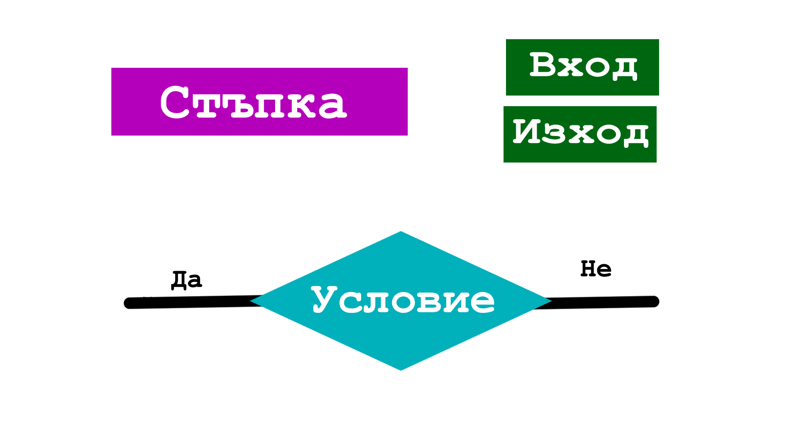
Блок схеми
С тяхна помощ ще визуализираме нашите алгоритми

Slide 6
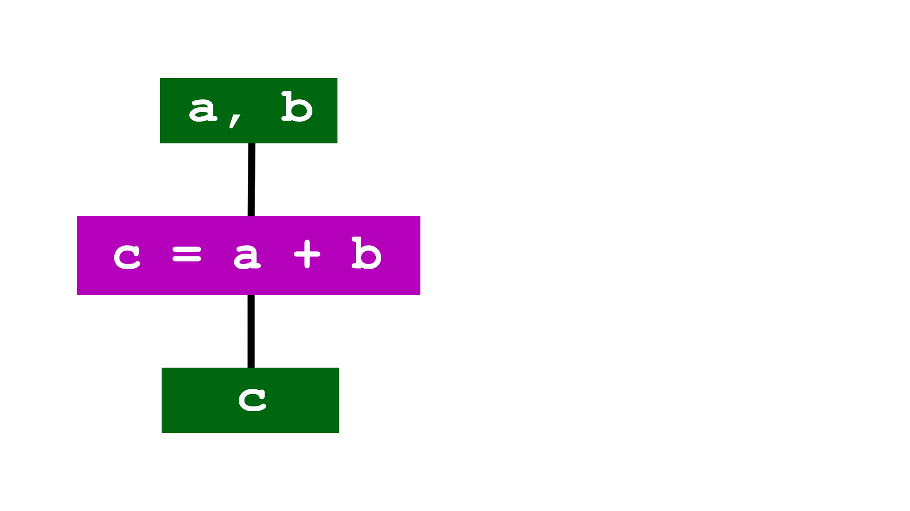
Алгоритъмът на Практическия пример

Slide 7
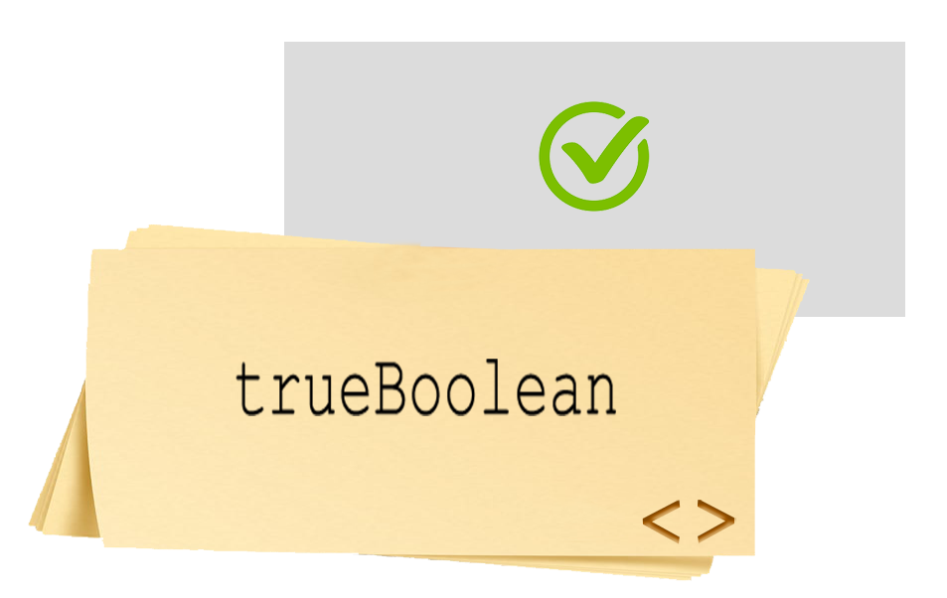
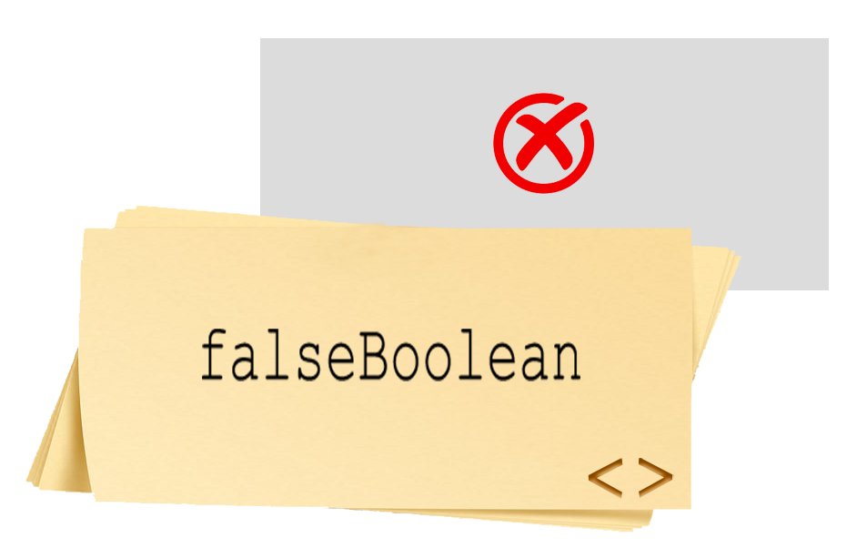
Boolean
Има стойности true или false
В каква променлива се записа 1 == 2 ?
boolean bool = false;
boolean bool2 = true;

Slide 9
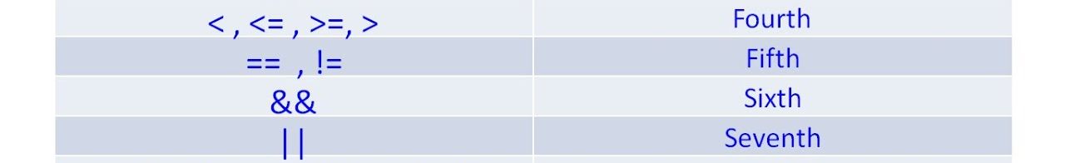
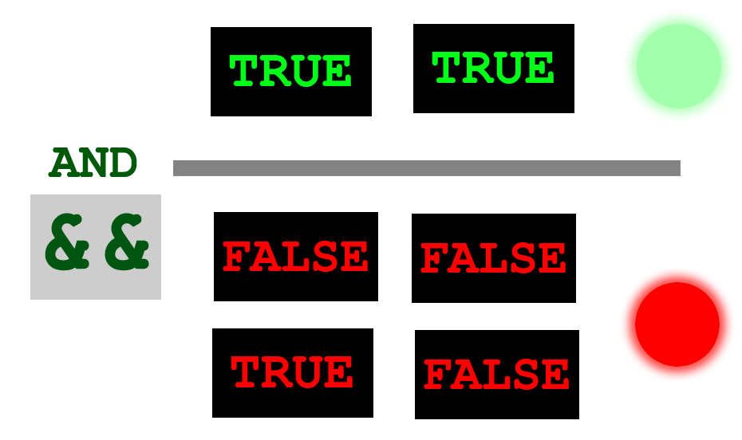
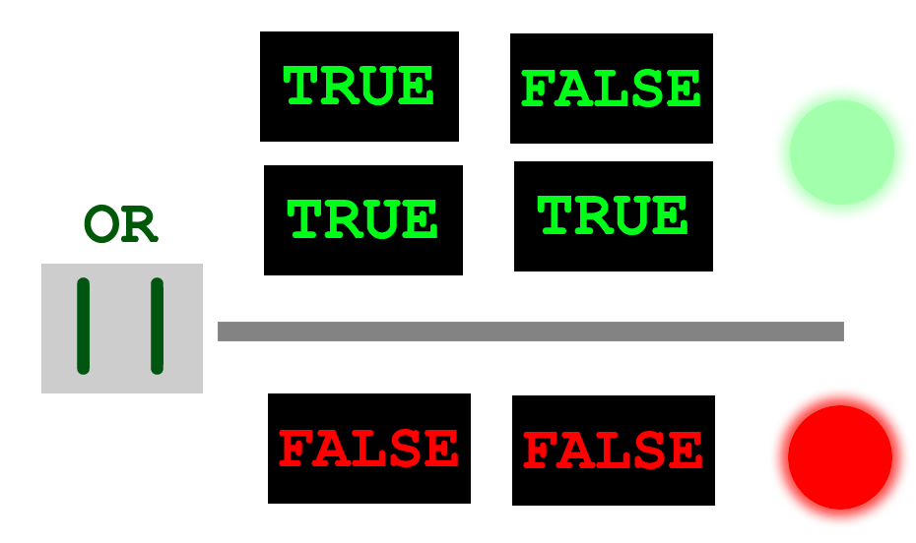
Оператори

Slide 11

If - Ако
boolean bool = true;
…
If (bool) {
//код, изпълняван ако bool == //true
}

Slide 12
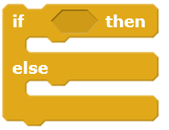
Else - Иначе
boolean bool = true;
…
If (bool) {
//код, изпълняван ако bool == //true
} else {
//код, изпълняван ако bool ==
//false
}

Slide 14
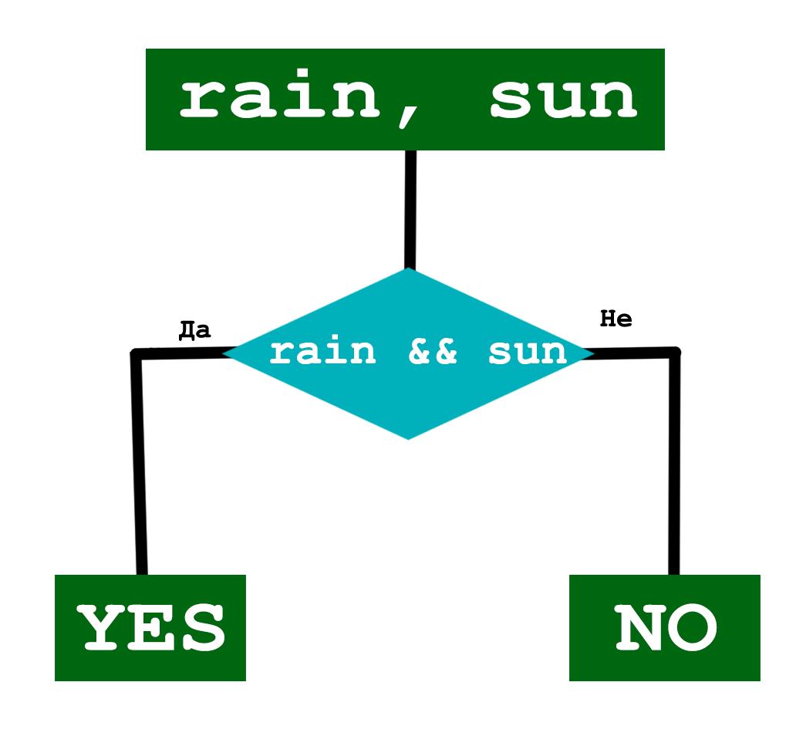
Кога има дъга?

Slide 16
Задачи
Задача 1: Потребителят въвежда дали вали и дали има слънце (YES / NO). Отпечатайте (YES / NO) дали ще има дъга.
Задача 2: Преработете Задача 2-ра от домашното от миналия път като добавите проверка а да се дели на b.

Slide 17


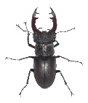

За да тествате решенията
109.121.244.110:8080

Slide 18

Ресурси
Можете да намерите записите на лекциите, презентациите и домашните на:
https://github.com/CoderDojoBulgaria/CoderDojo-2020-Autumn/tree/master/Algo_Coding_Java

Slide 19

За следващата среща
Каква ще е стойността на следния израз:
!((true && false) || true)
От миналия път имаше задача за това какво ще стане при i=i+1. Експериментирайте какво ще стане ако напишем i+=1 и i++

